Slide 1
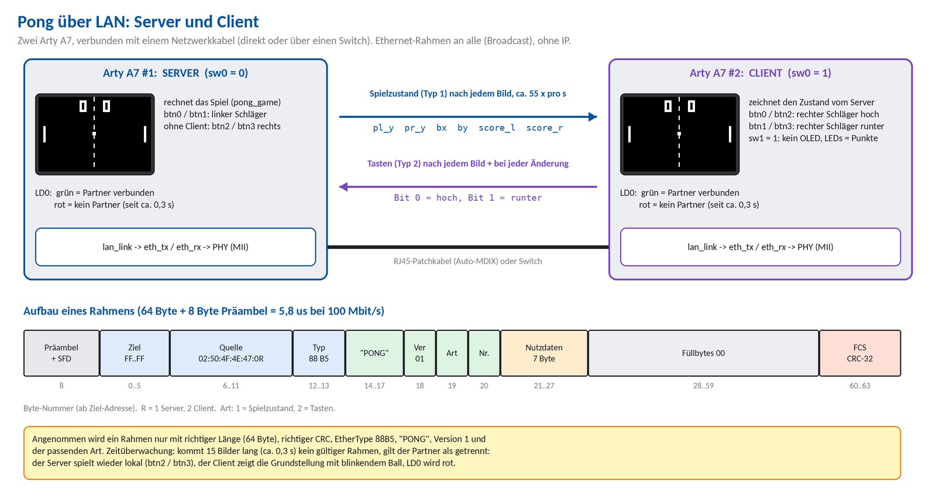
Pong am Arty A7-35T: OLED per SPI, zwei Boards per LAN
Pong 1 gegen 1 | ein Board oder zwei Boards per LAN | Pmod OLEDrgb
Projekt prj_spi | Digitale Schaltungstechnik | Autor / Gruppe: noch zu ergänzen
Notes:
Titelfolie. Das Bild zeigt, was Server und Client austauschen.

Slide 2
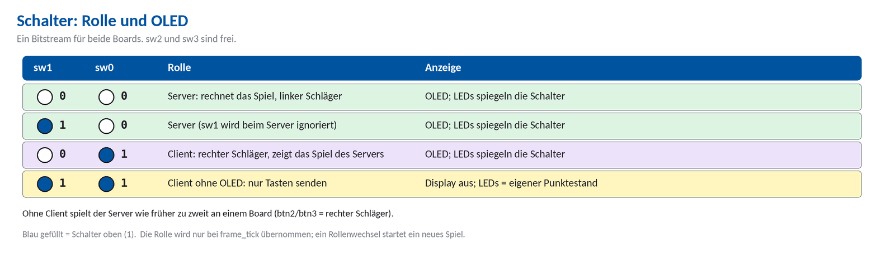
Aufgabe und Ergebnis
• Pong auf dem Pmod OLEDrgb (96 x 64, SPI) an Pmod JD des Arty A7-35T
• Ein Board oder zwei Boards über LAN; ein Bitstream, sw0 = Server/Client
• Nur ein Display? Am Client sw1 oben: LEDs zeigen die Punkte
• Alles als Schaltung in VHDL - kein Prozessor; Simulation bestanden
prj_spi | Pmod OLEDrgb per SPI am Arty A7-35T
2 / 22
Notes:
Ziel der Arbeit: Ein Farbdisplay über SPI ansteuern und darauf ein Spiel zeigen, das zwei Boards über Ethernet gemeinsam spielen. Betonen: Es gibt keinen Prozessor, jede Funktion ist eine Schaltung, die parallel zu den anderen läuft.

Slide 3
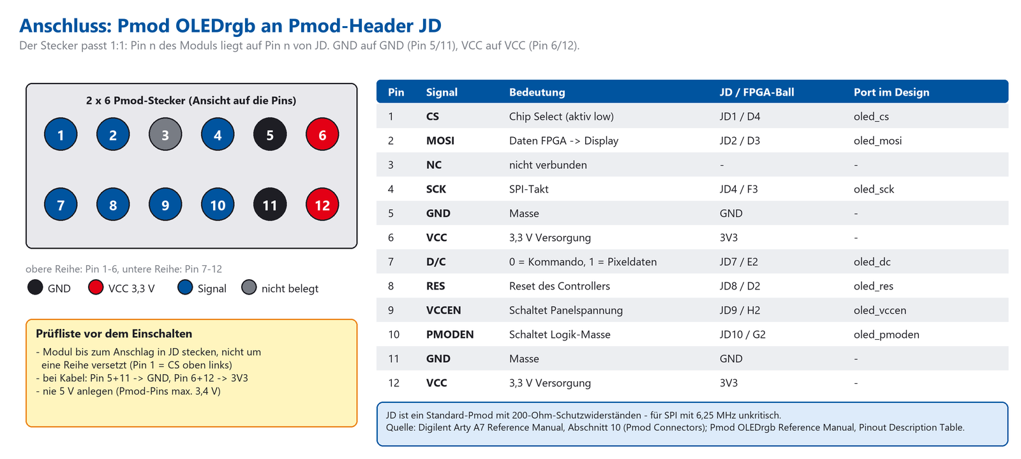
Hardware: Anschluss an JD
• Pmod-Stecker passt 1:1: GND auf Pin 5/11, VCC (3,3 V) auf Pin 6/12
• JD ist ein Standard-Pmod mit 200-Ohm-Schutzwiderständen [1]
• Signale: CS, MOSI, SCK, D/C, RES, VCCEN, PMODEN [2]
prj_spi | Pmod OLEDrgb per SPI am Arty A7-35T
3 / 22
Notes:
Frage aus dem Projekt: Ist GND mit GND und VCC mit VCC verbunden? Ja, wenn das Modul direkt und nicht versetzt gesteckt ist. Prüfung per Messung: 3,3 V zwischen Pin 6 und Pin 5. Nie 5 V anlegen (max. 3,4 V an den Pmod-Pins).

Slide 4
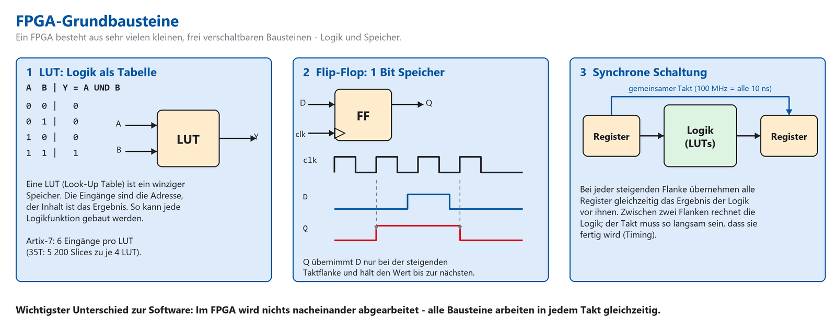
Was ist ein FPGA?
• LUT = Logikfunktion als Tabelle, Flip-Flop = 1 Bit Speicher
• Alle Bausteine arbeiten gleichzeitig im 100-MHz-Takt (10 ns)
• Man beschreibt eine Schaltung (VHDL), man programmiert nicht
prj_spi | Pmod OLEDrgb per SPI am Arty A7-35T
4 / 22
Notes:
Für Zuhörer ohne FPGA-Erfahrung: Der Unterschied zum Mikrocontroller ist die Parallelität. Register-Logik-Register ist das Grundmuster jeder Schaltung.

Slide 5
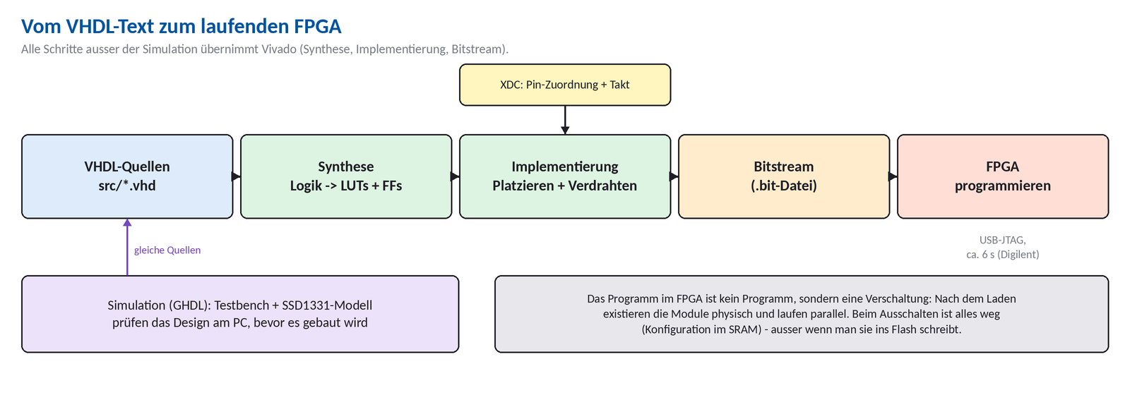
Vom VHDL-Text zum laufenden FPGA
• Simulation (GHDL) prüft das Design am PC
• Vivado: Synthese, Implementierung (Pins aus der XDC), Bitstream
• Das Laden über USB-JTAG dauert ca. 6 s; die Konfiguration ist flüchtig [1]
prj_spi | Pmod OLEDrgb per SPI am Arty A7-35T
5 / 22
Notes:
Werkzeugkette erklären. Alle Quellen liegen in src/, die Pin-Zuordnung in constraints/.

Slide 6
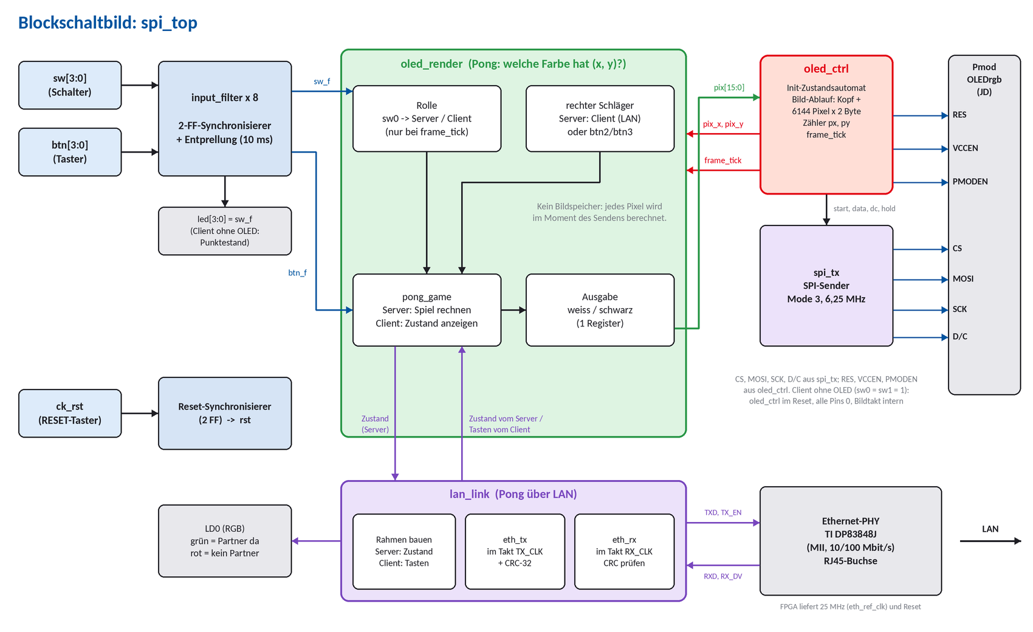
Gesamtaufbau
• input_filter: Sync + Entprellung für Schalter und Taster
• oled_render: Welche Farbe hat Pixel (x, y)? oled_ctrl: Ablauf und Pixelzähler
• spi_tx: sendet jedes Byte seriell an das Display
• lan_link + eth_tx/eth_rx: Pong-Daten über den Ethernet-PHY
prj_spi | Pmod OLEDrgb per SPI am Arty A7-35T
6 / 22
Notes:
Datenfluss: Schalter, Render, Controller, SPI, Display. Der Controller fragt Pixel für Pixel nach der Farbe; es gibt keinen Bildspeicher im FPGA.

Slide 7
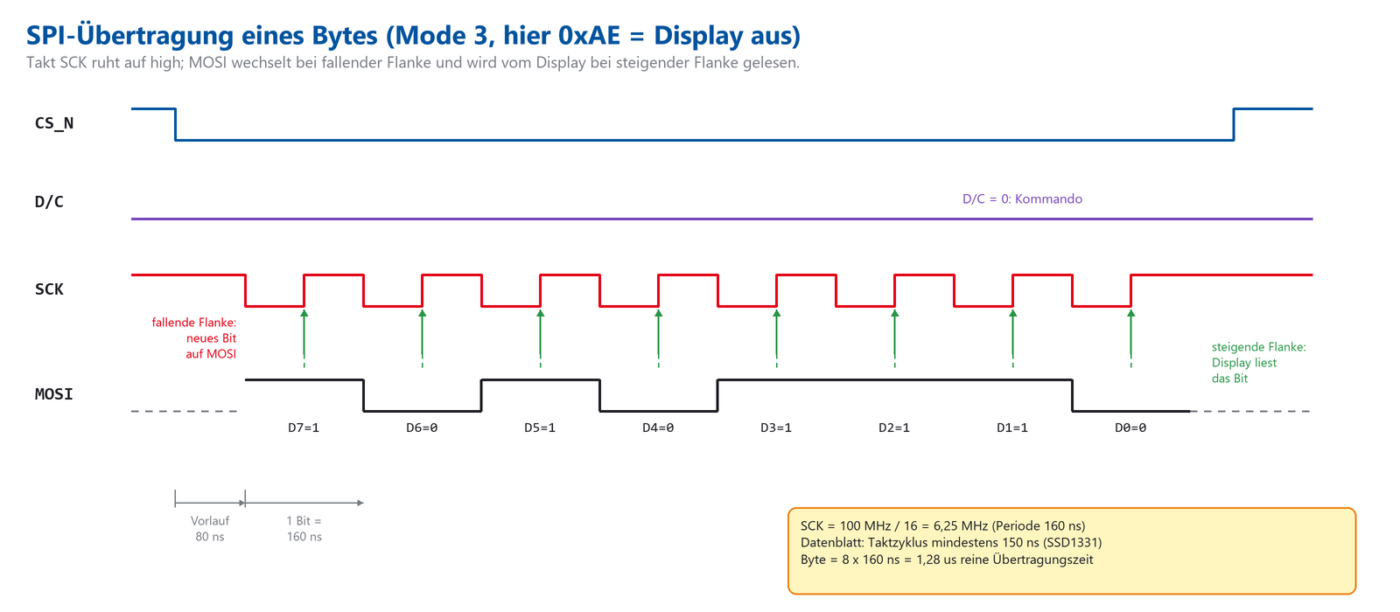
SPI Mode 3 - ein Byte
• SCK ruht auf 1; Bit wechselt bei fallender, wird bei steigender Flanke gelesen
• SCK = 100 MHz / 16 = 6,25 MHz (Datenblatt: min. 150 ns Periode) [2]
• D/C: 0 = Kommando, 1 = Pixeldaten
prj_spi | Pmod OLEDrgb per SPI am Arty A7-35T
7 / 22
Notes:
Am Beispiel 0xAE (Display aus) Bit für Bit erklären. Das Display kann nur empfangen; es gibt kein MISO.

Slide 8
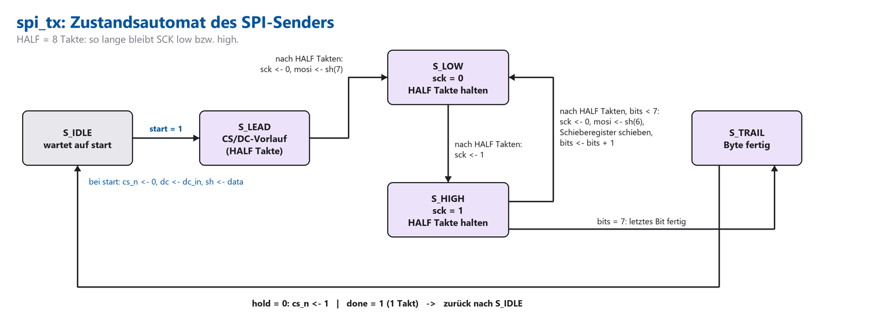
SPI-Sender spi_tx
• Fünf Zustände: IDLE, LEAD, LOW, HIGH, TRAIL
• hold = 1 hält CS für den ganzen Pixelstrom auf 0
• done meldet einen Takt lang: Byte fertig
prj_spi | Pmod OLEDrgb per SPI am Arty A7-35T
8 / 22
Notes:
Jeder Zustand wartet HALF = 8 Takte. Ein Byte dauert rund 140 Takte inklusive Vorlauf und Handshake.

Slide 9
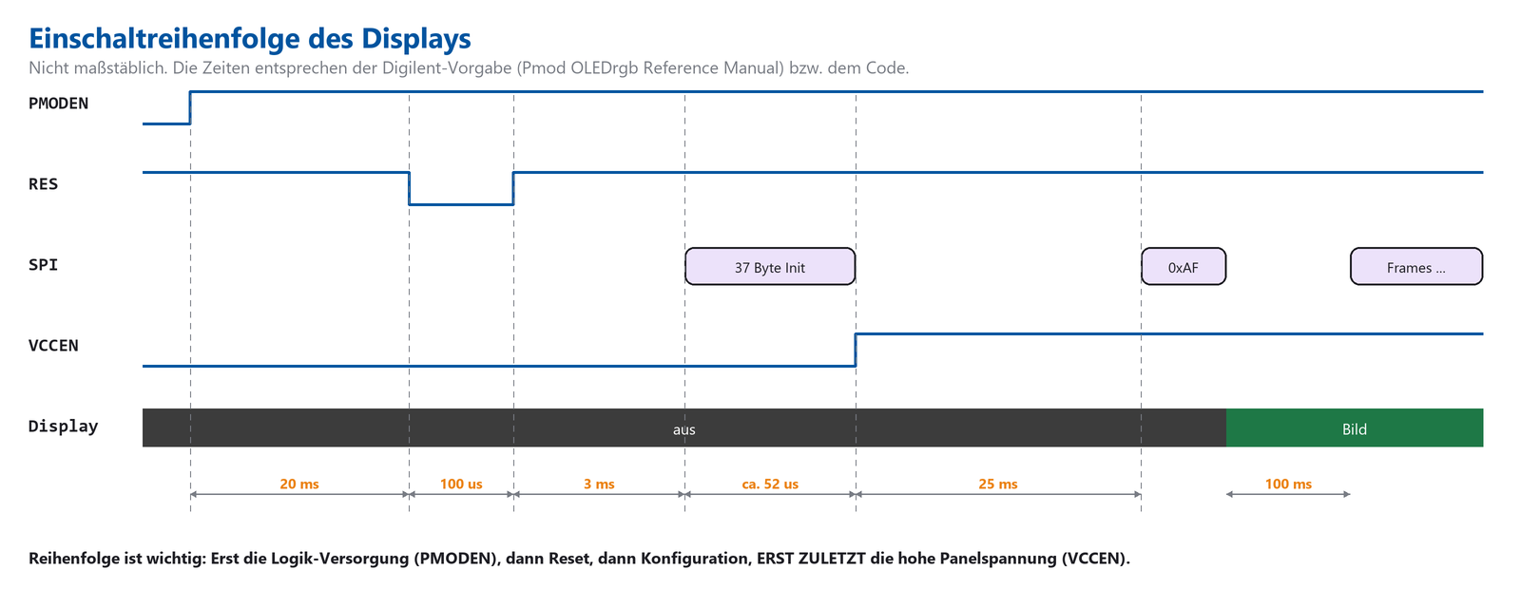
Display einschalten
• Reihenfolge: PMODEN, Reset, Konfiguration, dann erst VCCEN und Display-ein [2]
• 37 Konfigurations-Bytes (Remap, Kontrast, Ströme ...)
• Zeiten: 20 ms, 100 µs, 3 ms, 25 ms, 100 ms
prj_spi | Pmod OLEDrgb per SPI am Arty A7-35T
9 / 22
Notes:
Die Panelspannung darf erst nach der Konfiguration kommen, sonst droht Schaden am OLED. Hinweis: Die Digilent-Liste enthält zusätzlich FD 12 und das Löschen des Bildspeichers; im Projekt wurden diese Schritte weggelassen und es läuft trotzdem.

Slide 10
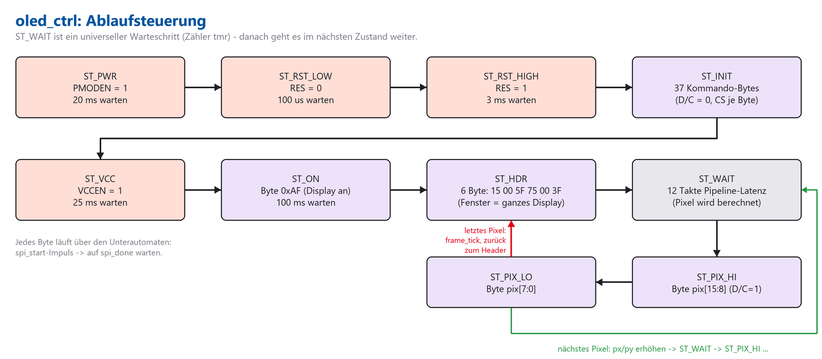
Ablaufsteuerung oled_ctrl
• Zustandsautomat: Strom, Reset, Init, VCC, Display ein, dann Bild-Schleife
• Pro Pixel: 12 Takte warten (Pipeline), Byte hi, Byte lo
• Nach dem letzten Pixel: frame_tick und zurück zum Kopf
prj_spi | Pmod OLEDrgb per SPI am Arty A7-35T
10 / 22
Notes:
ST_WAIT ist ein universeller Warteschritt mit Zähler. Die Bild-Schleife läuft endlos.

Slide 11
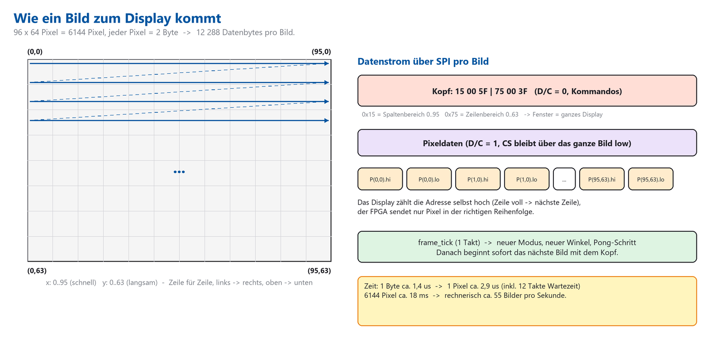
Ein Bild übertragen
• 96 x 64 = 6144 Pixel x 2 Byte = 12 288 Datenbytes pro Bild
• Kopf 15 00 5F 75 00 3F legt das Fenster fest; das Display zählt die Adresse selbst
• Zeile für Zeile, links nach rechts, oben nach unten
prj_spi | Pmod OLEDrgb per SPI am Arty A7-35T
11 / 22
Notes:
Wichtig: Der FPGA sendet nur die Pixel in der richtigen Reihenfolge, keine Adressen.

Slide 12
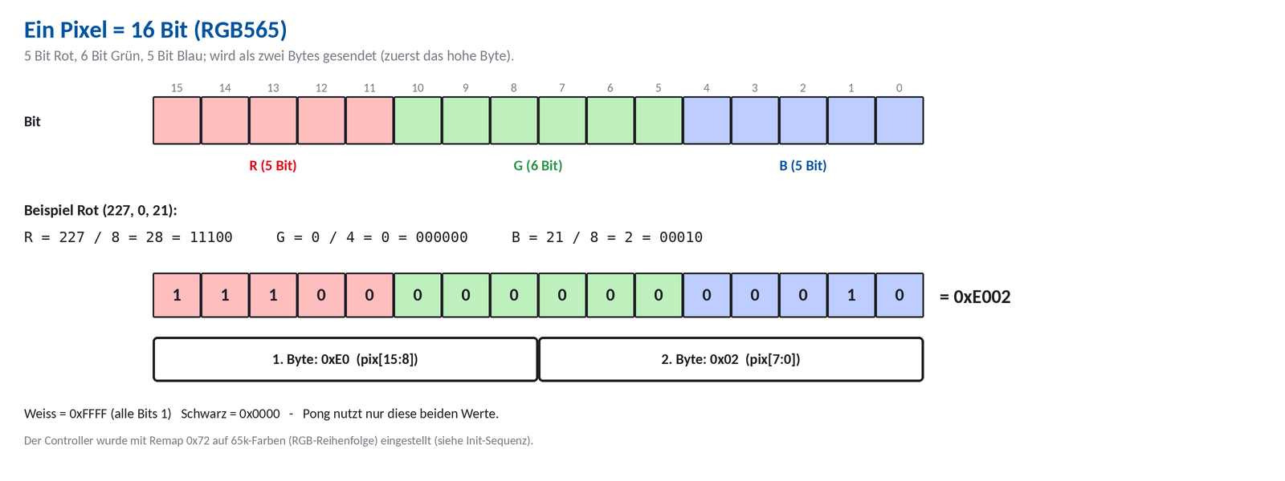
Farbe: RGB565
• 5 Bit Rot, 6 Bit Grün, 5 Bit Blau = 16 Bit pro Pixel
• Rot (227, 0, 21) = 0xE002; Pong nutzt nur Weiß 0xFFFF und Schwarz 0x0000
• Erst das obere, dann das untere Byte
prj_spi | Pmod OLEDrgb per SPI am Arty A7-35T
12 / 22
Notes:
Rechenbeispiel durchgehen: 227 geteilt durch 8 ist 28, das sind fünf Bit.

Slide 13
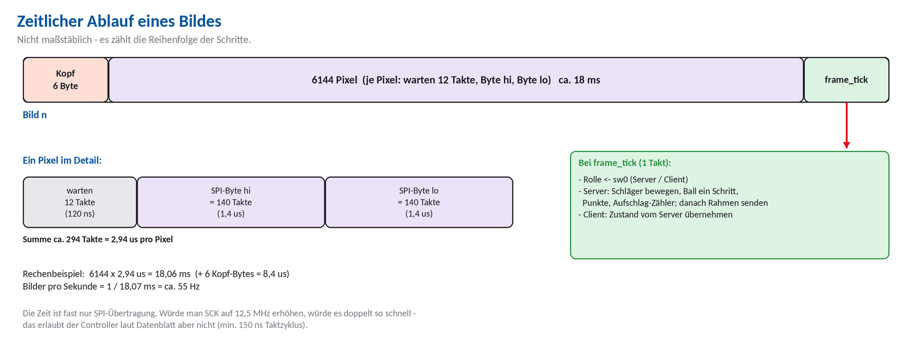
Zeitbedarf eines Bildes
• Pixel: 12 + 140 + 140 Takte = ca. 294 Takte = 2,94 µs
• 6144 Pixel ca. 18 ms, rechnerisch ca. 55 Bilder pro Sekunde
• Rolle und Spiel ändern sich nur bei frame_tick
prj_spi | Pmod OLEDrgb per SPI am Arty A7-35T
13 / 22
Notes:
Die Bildrate ist berechnet, nicht gemessen. Weil sich nur am Bildende etwas ändert, zerreißt das Bild nicht.

Slide 14
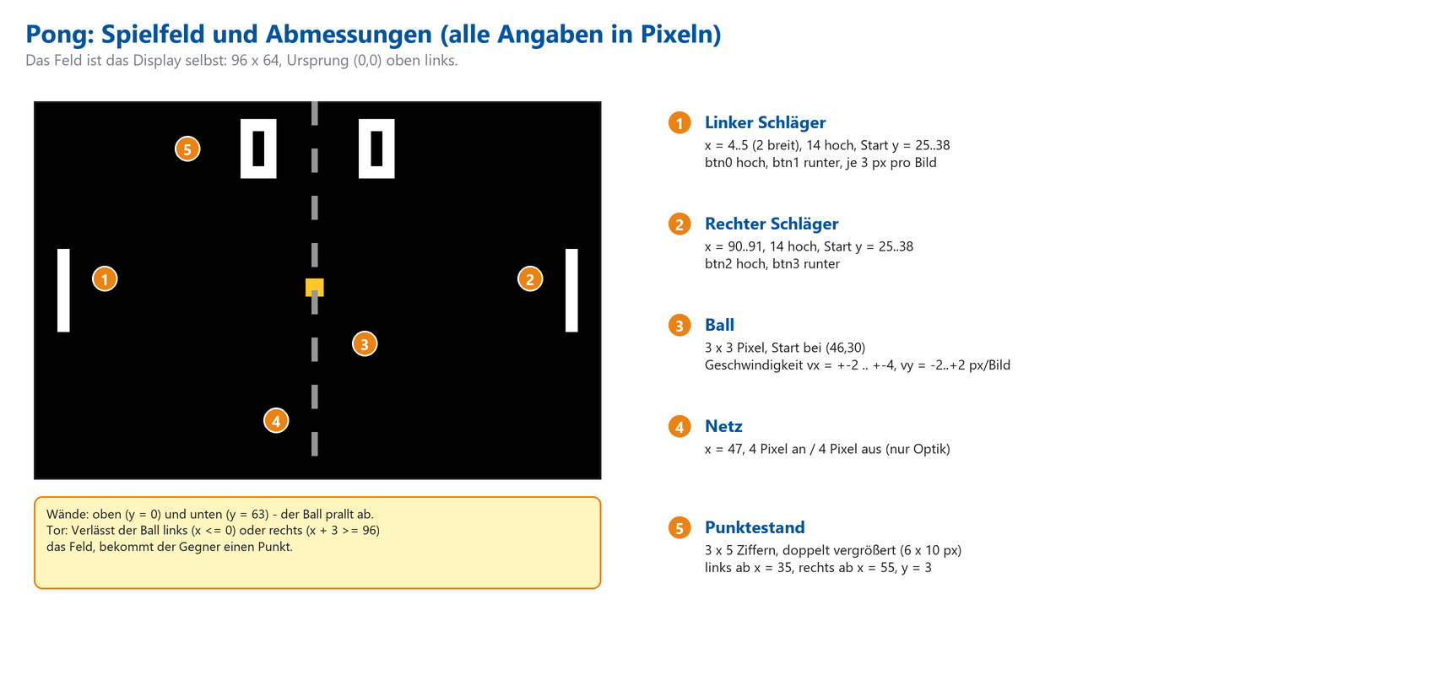
Pong: Spielfeld
• Feld = Display: 96 x 64; Schläger 2 x 14, Ball 3 x 3
• btn0/btn1 linker, btn2/btn3 rechter Schläger (über LAN: Tasten des Clients)
• Ball wird mit jedem Treffer schneller (max. 4 Pixel pro Bild)
prj_spi | Pmod OLEDrgb per SPI am Arty A7-35T
14 / 22
Notes:
Neun Punkte zum Sieg, danach Neustart. Der Verlierer des Punktes bekommt den Aufschlag.

Slide 15
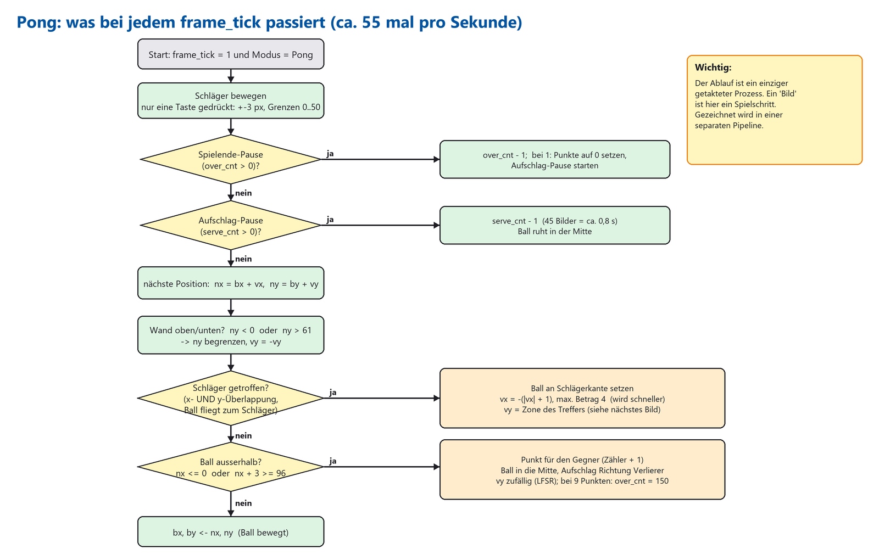
Pong: Ablauf pro Bild
• Ein Spielschritt pro frame_tick (ca. 55 pro Sekunde)
• Wand, Treffer (x- und y-Überlappung), Tor
• Zufälliger Aufschlagwinkel aus einem LFSR
prj_spi | Pmod OLEDrgb per SPI am Arty A7-35T
15 / 22
Notes:
Beispiel aus der Dokumentation: Ball bei bx=12, vx=-3, Schläger bei y=25 - nach drei Bildern Treffer, vx wird +4.

Slide 16
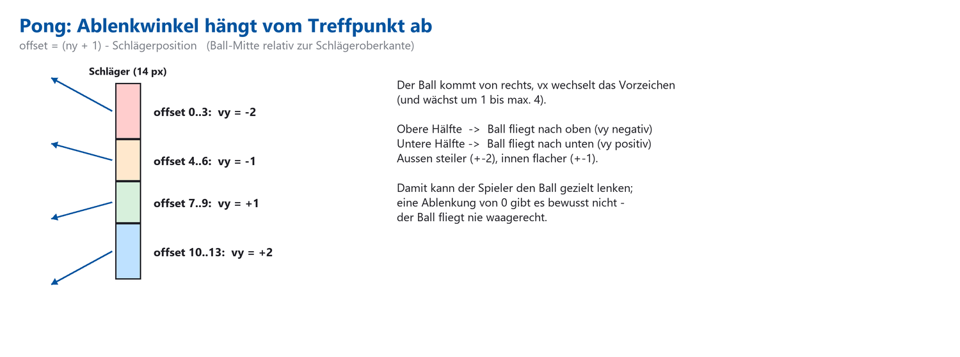
Pong: Abprallwinkel
• Vier Zonen auf dem Schläger: vy = -2, -1, +1, +2
• Außen steiler, innen flacher; nie waagerecht
• So lässt sich der Ball gezielt lenken
prj_spi | Pmod OLEDrgb per SPI am Arty A7-35T
16 / 22
Notes:
offset = Ballmitte relativ zur Schlägeroberkante.

Slide 17
Pong über LAN: Server und Client
• Server (sw0 unten) rechnet das Spiel, Client (sw0 oben) zeigt es und schickt seine Tasten
• Nur ein OLED: am Server; Client mit sw1 oben - Display aus, LEDs = eigene Punkte
• Ethernet-Rahmen an alle (Broadcast), EtherType 88B5, 64 Byte, ca. 55 pro Sekunde
• LD0 grün = Partner da; ohne Partner spielt der Server lokal, der Client wartet
prj_spi | Pmod OLEDrgb per SPI am Arty A7-35T
17 / 22
Notes:
Warum nur ein Spielstand: Zwei unabhängig rechnende Boards würden auseinanderlaufen. Der Client ist ein Fernseher mit Fernbedienung. Kein IP nötig - Direktkabel oder Switch genügen.

Slide 18
Pong über LAN: Technik
• PHY TI DP83848J über MII: 4 Bit pro Takt, TX_CLK/RX_CLK 25 MHz vom PHY, 25-MHz-Grundtakt vom FPGA
• eth_tx/eth_rx: Präambel + SFD, Nibble für Nibble, CRC-32 (Rest DEBB20E3 = fehlerfrei)
• Drei Taktdomänen: Übergabe per Toggle-Handshake mit 2-FF-Synchronisierern
• Zeitüberwachung: 15 Bilder ohne gültigen Rahmen = getrennt
prj_spi | Pmod OLEDrgb per SPI am Arty A7-35T
18 / 22
Notes:
Toggle statt Puls: Eine Pegeländerung kann der andere Takt nicht verpassen. Die Sendedaten bleiben stabil, bis die Quittung zurück ist. Getestet mit zwei kompletten Designs in der Simulation; auf Hardware noch nicht erprobt.

Slide 19
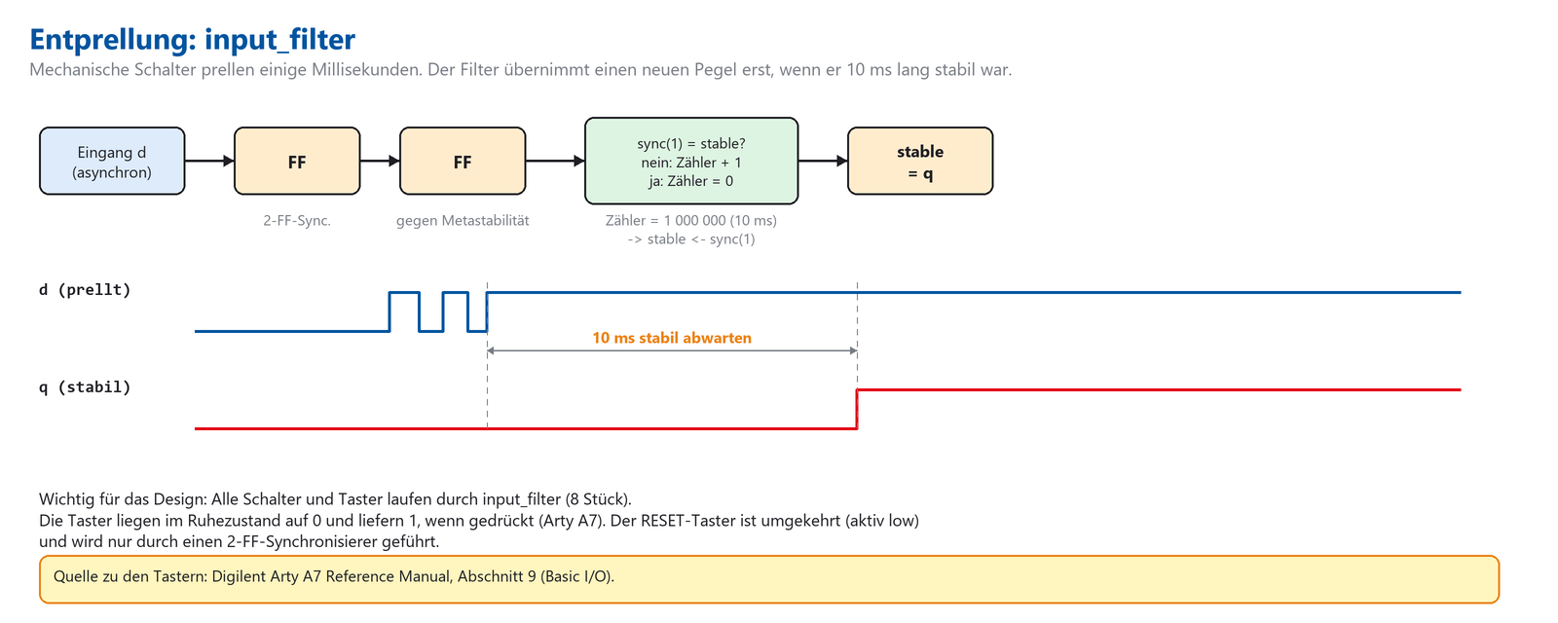
Eingänge entprellen
• 2 Flip-Flops gegen Metastabilität, Zähler für 10 ms
• Taster: Ruhe 0, gedrückt 1; RESET: aktiv low [1]
• Reset wird einsynchronisiert und initialisiert das Display neu
prj_spi | Pmod OLEDrgb per SPI am Arty A7-35T
19 / 22
Notes:
Bedienlatenz: höchstens ca. 30 ms (10 ms Filter + bis zu einem Bild).

Slide 20
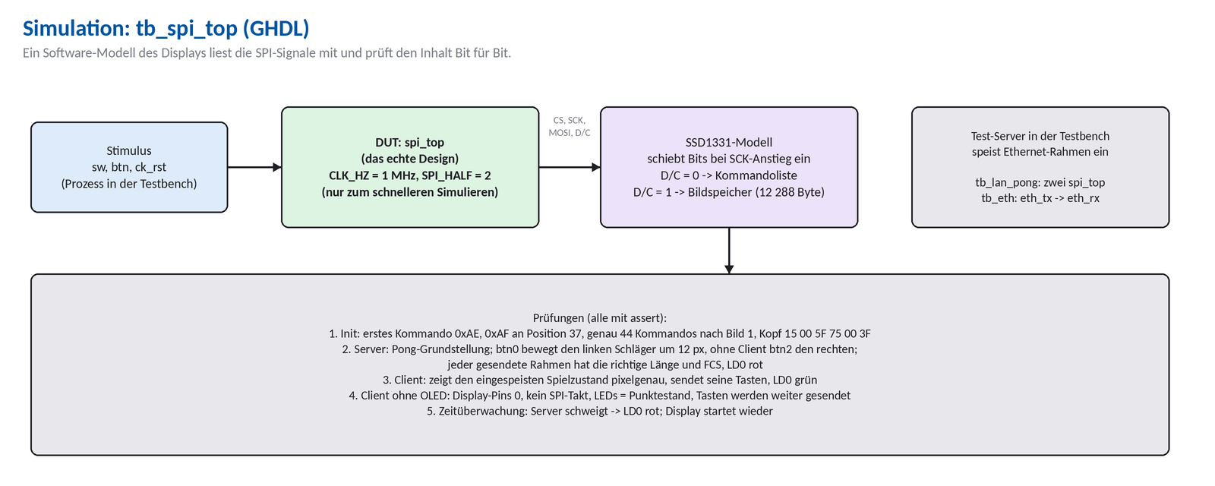
Simulation und Tests
• SSD1331-Modell in der Testbench liest SPI mit und baut das Bild nach
• Geprüft: Init-Bytes, Pong-Bild, Server und Client mit/ohne OLED (Test-Server speist Rahmen ein)
• LAN: tb_eth (CRC, Bitfehler, 10 Mbit/s) und tb_lan_pong (zwei Boards, Kabel gestört/getrennt)
• Nicht geprüft: Timing auf dem Chip, Pins, Display-Orientierung
prj_spi | Pmod OLEDrgb per SPI am Arty A7-35T
20 / 22
Notes:
Die Simulation läuft mit schnellerem SPI-Takt und kürzeren Wartezeiten; die Logik ist dieselbe.

Slide 21
Fazit und Ausblick
• Ergebnis: Pong für ein oder zwei Boards auf einem 96 x 64 Pixel Display, komplett in VHDL
• Gelernt: SPI, Display-Initialisierung, Pipeline, Zustandsautomaten, Testbench mit Gerätemodell
• Erweitert: Pong über LAN mit zwei Arty - Ethernet ohne Prozessor, direkt in VHDL
• Ideen: Siegertext in Pong, Pause-Schalter, höherer SPI-Takt, mehrere Pong-Paare im Netz
prj_spi | Pmod OLEDrgb per SPI am Arty A7-35T
21 / 22
Notes:
Zum Abschluss: Orientierung des Displays und Farbreihenfolge lassen sich über den Remap-Wert anpassen.

Slide 22
Quellen
• [1] Digilent: Arty A7 Reference Manual - digilent.com/reference/programmable-logic/arty-a7/reference-manual
• [2] Digilent: Pmod OLEDrgb Reference Manual - digilent.com/reference/pmod/pmodoledrgb/reference-manual
• [3] Solomon Systech: SSD1331 Datasheet (in [2] verlinkt)
• [4] Digilent: Arty-A7-35-Master.xdc (Pin-Namen) - github.com/Digilent/digilent-xdc
• [6] TI: DP83848x Datenblatt SNLS250E; [8] IEEE 802.3 (Rahmen, MII); [9] IEEE: EtherType 88B5
• Zugriff: Seiten über Internet-Archive-Abbild (07.11.2024), direkter Abruf lieferte HTTP 403
prj_spi | Pmod OLEDrgb per SPI am Arty A7-35T
22 / 22

